Slide 1

Принцип Парето в управлінні часом
Як 20% зусиль дають 80% результату — на прикладі роботи бізнес-аналітика

Slide 2


Суть закону Парето
Лише 20% ваших дій призводять до 80% результатів. Решта 80% зусиль дають лише скромні 20% досягнень.
На практиці пропорція може коливатися: іноді 10% або 35% зусиль дають більшу частину результату. Суть закону при цьому незмінна.

Slide 3

Практичне завдання
Умови
Ресурси
Визначити найсприятливіші умови для продуктивної роботи
Обрати необхідні ресурси для досягнення результату
Способи
Визначити конкретні дії, що приносять більшу частину успіху

Slide 4

Мій контекст: робота бізнес-аналітика
Аналізуючи власний робочий тиждень, переконуюся: левову частку цінності дає вузький набір дій, а решта часу — активність, що створює видимість зайнятості, але мало впливає на результат проєкту.
Співвідношення «зусилля – результат» у роботі бізнес-аналітика видно особливо чітко.

Slide 5

20% ЗУСИЛЬ → 80% РЕЗУЛЬТАТУ
Продуктивні дії
Якісні інтерв'ю із замовником
Воркшоп з бізнесом
Чітко зафіксовані вимоги економлять тижні переробок
Один підготовлений воркшоп узгоджує обсяг і пріоритети
Своєчасне узгодження спірних моментів
Глибока робота вранці
Кілька правильних розмов знімають конфлікти до «вибуху»
Нічим не перервана робота над документом вимог у першій половині дня

Slide 6




80% ЗУСИЛЬ → 20% РЕЗУЛЬТАТУ
Дії з низькою віддачею
Пошта й листування
Безкінечне сортування та відповіді на повідомлення
Необов'язкові наради
Участь у зустрічах, де присутність некритична
Месенджери
Постійне перемикання між задачами через сповіщення

Slide 7
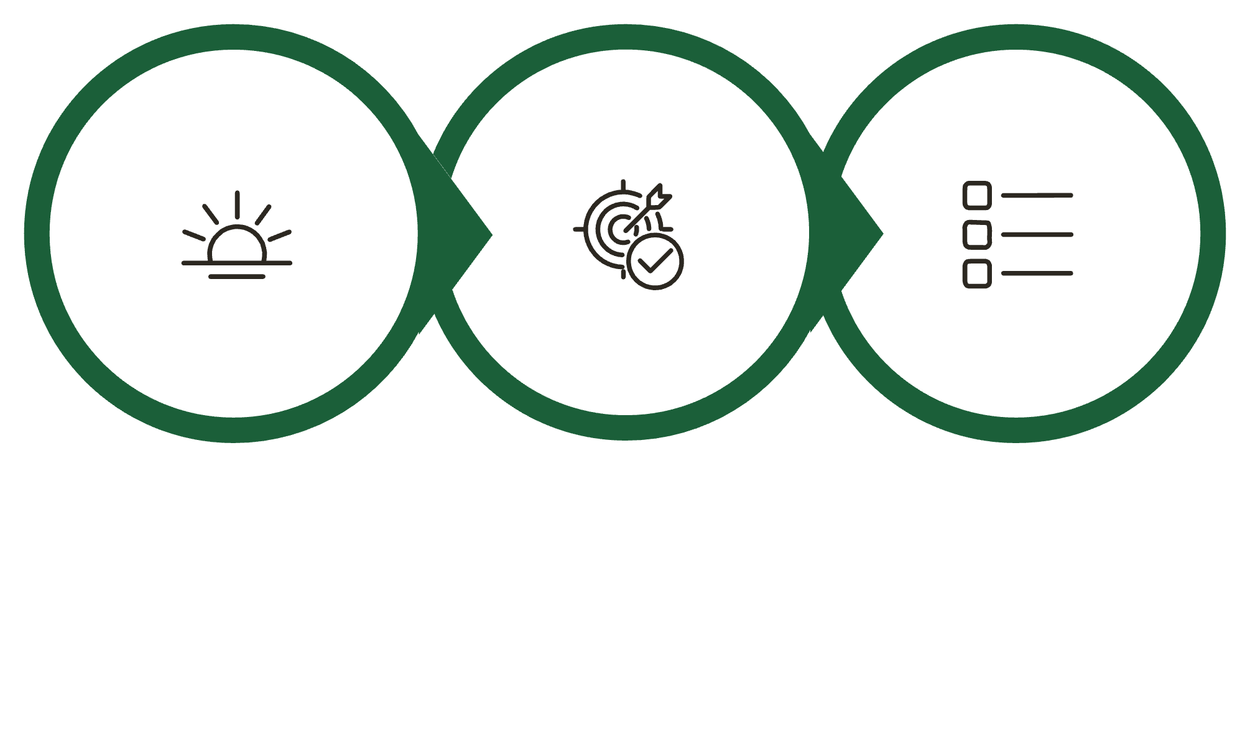
Стратегія: як спиратися на продуктивні 20%
Захистити ранок
2–3 пріоритети
Групувати/делегувати
Свідоме планування дозволяє зосередити найкращий час і увагу саме на тих діях, що рухають проєкт вперед.

Slide 8

Три правила для себе
01
02
Ранок — захищений час
2–3 ключові задачі на тиждень
Підготовка до інтерв'ю та написання вимог — лише до обіду, без нарад
Ті, що реально рухають проєкт, не губляться серед дрібниць
03
Рутина — блоками або делегована
Пошта двічі на день, а не безперервно; дрібні задачі — спрощувати

Slide 9


Результат у цифрах
20%
80%
1/5
Ключових дій
Рутинних дій
Часу вранці
Дають близько 80% цінності проєкту
Дають лише ~20% кінцевого результату
Захищений блок концентрації — найцінніший ресурс дня

Slide 10

Висновок
Сенс принципу Парето — не в тому, щоб працювати менше, а в тому, щоб вчасно впізнавати ті 20% дій, які дають головний результат, і віддавати їм найкращий час та увагу.
Решта справ або робляться швидше «по залишковому принципу», або взагалі відпадають як зайві.

